Slide 1

ZŠP a ZŠS Uherský Brod
projekt č. CZ.1.07/1.4.00/21.0961
Novověk
Č. DUMu: VY_32_INOVACE_10_Jak se žilo v první republice
Jméno autora: Mgr. Lenka Habartová

Slide 2
Anotace:
Prezentace je určena žákům 9. ročníku, kteří se v hodině dějepisu seznámí s životem lidí v období první republiky.
K doplňování lze použít pero ICT, fix, magnetickou abecedu
Období vytvoření výukového materiálu: prosinec 2011

Slide 3
JAK SE ŽILO
V PRVNÍ REPUBLICE
1918 - 1938

Slide 4
Životní úroveň obyvatel
se lišila podle:
- místa bydliště
= územní oblast Československa
= město x vesnice
- příslušnosti ke společenské vrstvě

Slide 5
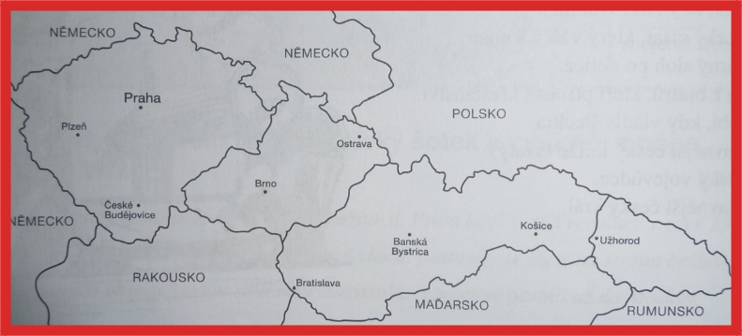
Československá republika
Doplň názvy územních celků a zakroužkuj nejchudší oblast republiky
Čechy
Slezsko
Morava
Slovensko
Podkarpatská
Rus

Slide 6






Společenské vrstvy
Zakroužkuj zástupce společenských vrstev ve městě
živnostník
čeledín
dělník
statkář
továrník
rolník
Seřaď zástupce vrstev: nejbohatší – střední - nejchudší
město
vesnice
……………………………………………………………………………
……………………………………………………………………………
……………………………………………………………………………

Slide 7
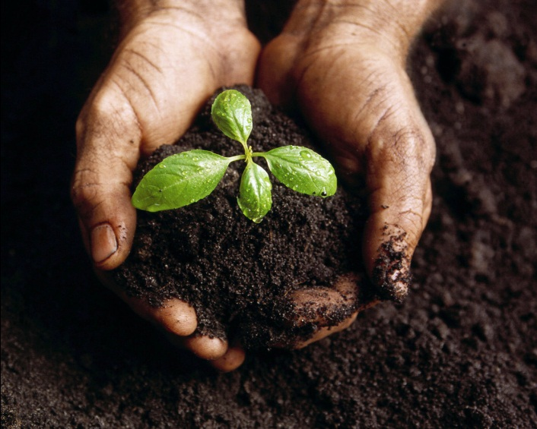
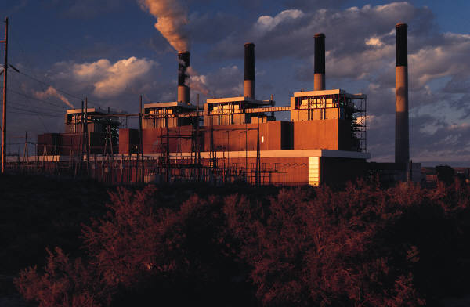
Zdroj bohatství
na vesnici
ve městě
půda
průmysl
………………………………
………………………………………..
adůp
lsymůrp

Slide 8
Majetek společenských
vrstev
Utvoř vhodné dvojice
živnostník
čeledín
statkář
dělník
rolník
továrník
pracovní síla
sportovní automobil
řeznický krám
chalupa
motorový pluh
5 ha pole

Slide 9
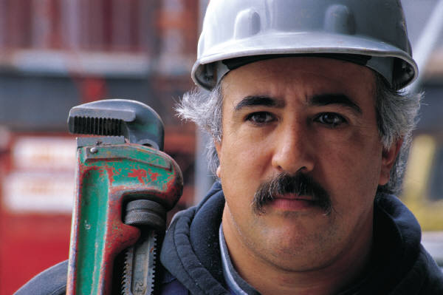
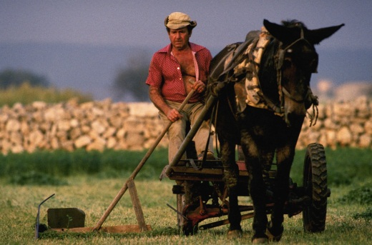
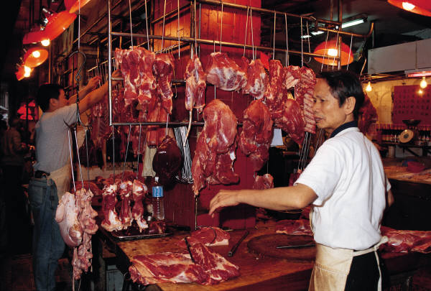
Politické strany
Ke každému zástupci společenské vrstvy přiřaď název politické strany,
která tuto vrstvu hájí.
dělník
rolník
řezník
…………………….
……………………..
…………………….
ČSSD, KSČ
RSZML
ČŽOS
…………………….
……………………..
…………………….
Československá sociálně demokratická strana (ČSSD)
Občanská demokratická strana (ODS)
Komunistická strana Československa (KSČ)
Republikánská strana zemědělského a malorolnického lidu (RSZML)
Československá živnostensko-obchodnická strana (ČŽOS)
Unie svobody (US)

Slide 10
Hospodářská krize
Text doplň slovy ze závorky.
Růst životní úrovně v letech 1929 – 1933 zastavila…………………….......
…………………………………........................................................................ .
Počet nezaměstnaných……………….......... , dělníci ……….……………. .
Výroba ………………………………. téměř na …………………………... .
Ulice byly plné ………………………, lidé mají ………………………… .
Stát mírnil dopad krize:………………………………………………………
(žebráků, stávkují, žebračenky, světová hospodářská krize, poklesla, se zvýšil, podpora v nezaměstnanosti, hlad, polovinu
světová hospodářská krize
se zvýšil
stávkují
poklesla
polovinu
žebráků
hlad
podpora v nezaměstnanosti, žebračenky

Slide 11
CITACE
Snímek č.5
Foto z archivu autora
Snímek č. 7, 9
Obrázky dostupné na www: < http://office.microsoft.com>

